Slide 1

网络流、费用流
henuyh

Slide 2
网络流
3个性质：
1.容量限制：流量 <= 容量
2.反对成性：f(u,v) = - f(v, u)
3.流量守恒：除去S，T，所有点流入的等于流出的。
B
7
4
A
7
D
8
4
C

Slide 3
最大流
如何分配使得流到汇点的流量最大？
B
7
B
7/7
4
4/4
A
7
D
A
3/7
D
8
4
4/4
7/8
C
C
我们可以找到这样3条路径使得流量最大：
A->B->D：4
A->C->B->D：3
A->C->D：4

Slide 4
计算机如何找最大流？
1.我们每次找一条增广路径，取这条路径上的最小值
2.将增广路径上的边减去流量，同时反向边加上相应流量
3.重复1，2，直到不存在增广路经。

Slide 5
为什么加反向边？
B
0
4
A
0
D
B
7
1
4
4
C
A
7
D
8
4
A->C->B->D flow = 7
C
B
0
4
A
0
D
0
3
C
A->C->D flow = 1

Slide 6
反向边的作用是给增广路“反悔”的机会，防止把不应该增广的边增广。
B
B
0
7
4
4
7
A
7
D
A
0
7
D
8
4
1
4
7
C
C
增广路：A->C->B->D flow = 7
maxflow = 7

Slide 7
B
B
0
0
4
0
7
7
4
A
0
7
D
A
0
3
D
1
4
1
0
7
7
4
C
C
增广路：A->B->C->D flow = 4
maxflow = 7 + 4

Slide 8
最大流最小割定理
割是网络中点的一个划分，它把网络中的所有顶点划分成两个集合S和T，其中源点s∈S,汇点t∈T。记为CUT(S,T)，满足条件的从S到T的最小割
最小割 = 最大流

Slide 9
常用算法
FF、EK
Dinic

Slide 10
FF、EK
FF：20世纪50年代福特(Ford)、福克逊(Fulkerson)建立的“网络流理论”，是网络应用的重要组成成分。FF的基础是增广路定理，网络达到最大流当且仅当残量网络中没有增广路。
EK：是FF的优化，每次找到增广路都要对上边的流量进行修改，路径越短(边数越少)效率越高。BFS找增广路。
EK的时间复杂度是O(VE^2)，BFS的复杂度是O(E)，EK每次找一条增广路都会消除一条关键边，被消除的关键边只有当它反向边有流量的时候才会被再次使用，每个边最多成为最多V次关键边，所以复杂度O(VE)
推荐阅读：https://www.cnblogs.com/rvalue/p/10650849.html

Slide 11
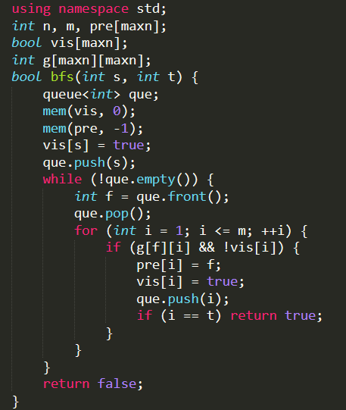
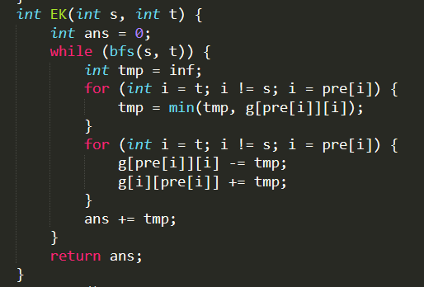
邻接表

Slide 12
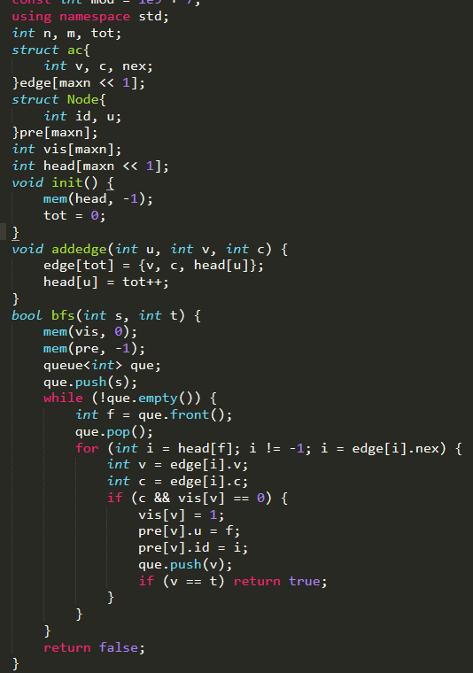
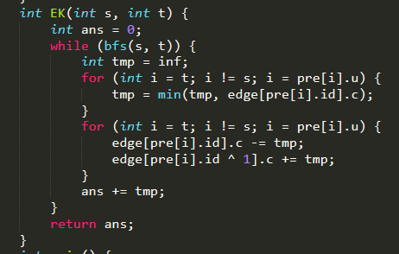
邻接表

Slide 13
Dinic
Dinic是对EK的优化。
1. 先用bfs对图进行分层，统计每个节点到S的距离
2. DFS在已经分层过的图中找出所有增广路进行更新。
3.重复1，2
3
两个优化：
1. 当前弧优化
2. 炸点优化
1
2
4
时间复杂度：O(EV^2)，每轮增广都会使S、T最短路加1，最多V轮；每轮每次增广至少消去1条边，最多E次；每条边最多经过V个点。
3

Slide 14
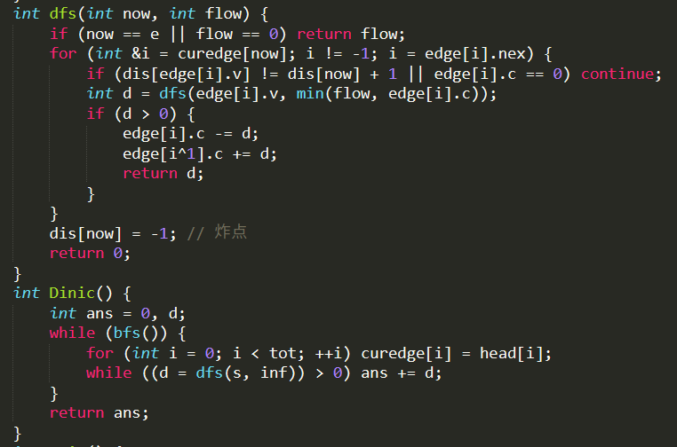
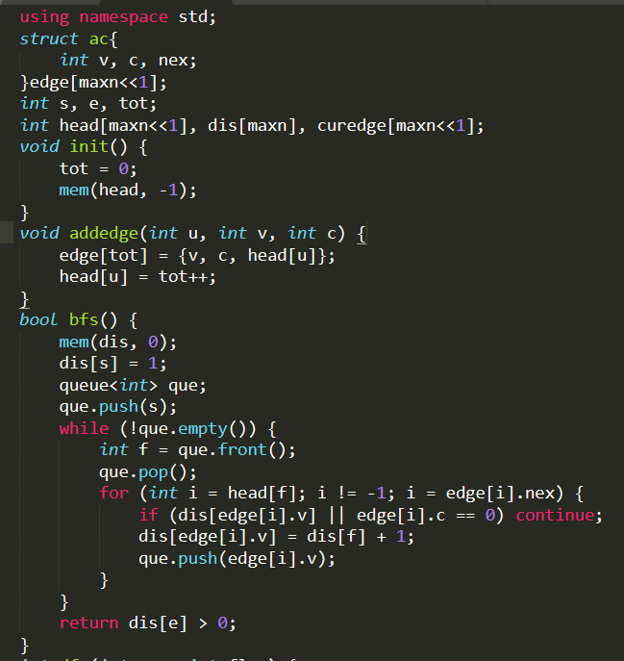
Dinic

Slide 15
费用流
在最大流的基础上增加费用，每条边增加单位流量花费，求在保证S到T的流量最大的前提下使得花费最小。
增广路上的花费=每条边的单价和*流量，增广路上的流量确定，单价和越小越好。将最大流的BFS改为Spfa，求S到T的花费的最小值，相当于求最短路。

Slide 16
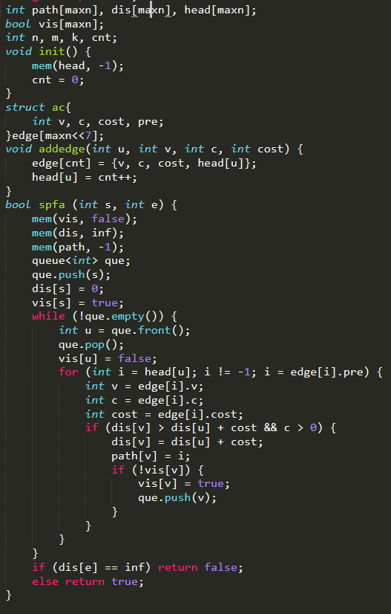
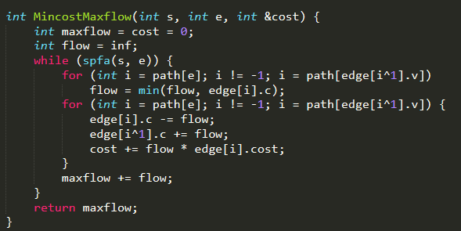

Slide 17
推荐阅读
https://blog.csdn.net/txl199106/article/details/64441994
https://blog.csdn.net/henuyh/article/details/80637636
https://blog.csdn.net/henuyh/article/details/81976188

